Slide 1
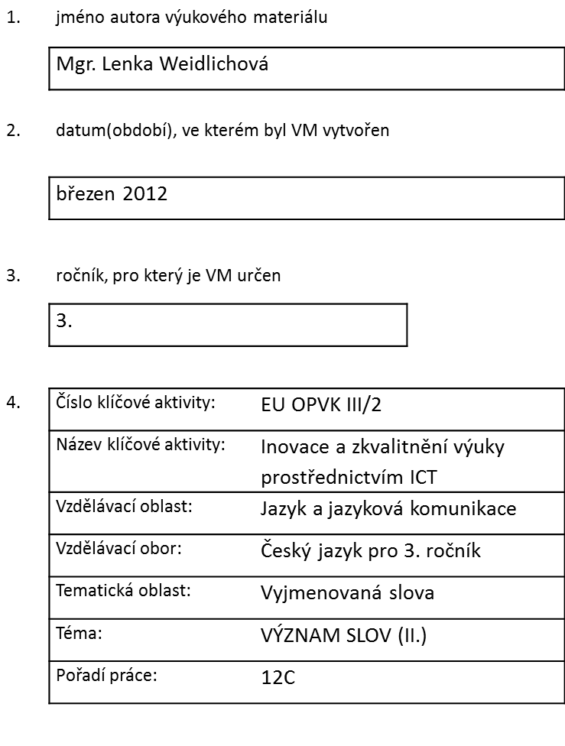
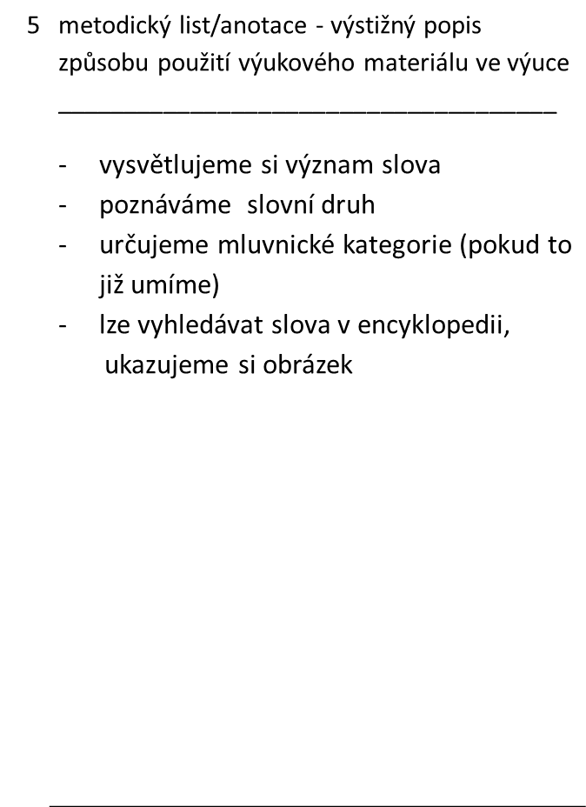

Slide 2
?
?
?
?

Slide 3
CO JE TO M_HULE?
A
B
C
SPRÁVNÁ ODPOVĚĎ

Slide 4
A
Přezdívka známé české herečky a zpěvačky Mahuleny Bočanové.

Slide 5

B
Kruhoústí rybovití obratlovci úhořovitého těla.

Slide 6
C
Zastaralé označení pro sněhule.

Slide 7
CO JE TO MIHULE?
B
Kruhoústí rybovití obratlovci úhořovitého těla.
HLAVNÍ MENU

Slide 8
CO JSOU TO L_Ž_NY?
A
B
C
SPRÁVNÁ ODPOVĚĎ

Slide 9
A
Synonymum ke slovu lyže.

Slide 10
B
Slovo ližiny s i po l nic neznamená. Správně je slovo lyžiny.

Slide 11
C
Kolejnice; dřevěné či kovové trámce sloužící k posunu břemen.

Slide 12
CO JSOU TO LIŽINY?
C
Kolejnice; dřevěné či kovové trámce sloužící k posunu břemen.
HLAVNÍ MENU

Slide 13
CO JE TO CHROP_NĚ?
A
B
C
SPRÁVNÁ ODPOVĚĎ

Slide 14
A
Chropyně je bohyně chrápání.

Slide 15
B
Samice od prasete.

Slide 16
C
Jméno města na Moravě, pochází z nářečného chrapat (tlouci, bouchat). Podle pověsti se zde narodil král Ječmínek.

Slide 17
CO JE TO CHROPYNĚ?
C
Jméno města na Moravě, pochází z nářečného chrapat (tlouci, bouchat). Podle pověsti se zde narodil král Ječmínek.
HLAVNÍ MENU

Slide 18
CO JSOU P_ŠELY?
A
B
C
SPRÁVNÁ ODPOVĚĎ

Slide 19
A
Město ve Středočeském kraji. V okrese Benešov. Dominantou města je Loretánská kaple od níž je překrásný výhled na Posázaví.

Slide 20
B
Staročeské slovo pro slovo ‚,pištět‘‘.

Slide 21
C
Jehličnaté stromy v Kanadě.

Slide 22
A
Město ve Středočeském kraji. V okrese Benešov. Dominantou města je Loretánská kaple od níž je překrásný výhled na Posázaví.
HLAVNÍ MENU

